Slide 1
МОНІТОРИНГ І КОМЕНТАРІ
ДО НОРМАТИВНО-ПРАВОВИХ АКТІВ
У СФЕРІ РЕГУЛЯТОРНОЇ ПОЛІТИКИ
НАУКОВО-ДОСЛІДНИЙ ЦЕНТР ІНДУСТРІАЛЬНИХ ПРОБЛЕМ РОЗВИТКУ НАН УКРАЇНИ
СЕРПЕНЬ 2016 р.
Харків, 2016

Slide 2
Зміст
1. Нормативно-правові акти, які прийняті у серпні 2016 р.
4
2. Нормативно-правові акти, які набирають чинності у серпні 2016 р.
11
3. Практика дерегулювання економіки України
4. Оцінка якості проведення АРВ проектів нормативно-правових актів
12
15

Slide 3
Методологія дослідження
Моніторинг законодавчих та нормативно-правових актів в сфері регуляторної політики – один з проектів НДЦ ІПР НАН України в сфері науково-експертної та експертно-аналітичної діяльності, який започаткований з січня 2014 року та передбачає щомісячне оприлюднення результатів.
Метою Моніторингу є відстеження та оперативний аналіз змін в законодавстві та нормативно-правовому забезпеченні в сфері регуляторної політики та дерегулювання економіки.
Аналіз законодавчих та нормативно-правових актів здійснюється за такими напрямами:
- реєстраційна система;
- адміністративні послуги, дозвільна система та ліцензування;
- банківська система
- податкова політика та адміністрування податків;
- зовнішньоекономічна діяльність;
- бюджетна система та міжбюджетні відносини;
- малий бізнес;
- контрольно-перевірочна діяльність (державний нагляд та контроль)
- публічні закупівлі.
Методологія аналізу законодавчих та нормативно-правових актів передбачає ідентифікацію їх впливу на діяльність громадян та/або суб'єктів господарювання, порівняння нової редакції аналізованої норми з попередньою; оцінку результативності відповідних змін з відокремленням позитивних наслідків та потенційних недоліків (ризиків). При оцінці очікуваної результативності враховується зменшення або збільшення корупційних ризиків, кількості процедур, витрат часу та коштів громадянами та суб'єктами господарювання на отримання відповідної адміністративної послуги, а також доцільність використання конкретного інструмента порівняно з можливими альтернативами.
Моніторинг включає три основних розділи: 1) нормативно-правові акти, прийняті у відповідному місяці; 2) нормативно-правові акти, які були прийняті раніше, але набирають чинності у відповідному місяці; 3) інформація щодо практики дерегулювання в Україні та окремих регіонах (статистична інформація, результаты експертних оцінювань, аналіз тенденцій та досвід роботи місцевих органів).

Slide 4
1. НОРМАТИВНО-ПРАВОВІ АКТИ, ЯКІ ПРИЙНЯТІ У СЕРПНІ 2016 р.
  1.1. Реєстраційна система
Постанова Кабінету Міністрів України «Про внесення змін та визнання такими, що втратили чинність, деяких постанов Кабінету Міністрів України» від 23 серпня 2016 р. № 553
Коментар: Постановою внесено зміни до переліку документів, необхідних для державної реєстрації прав на нерухоме майно:
Зміни, внесені Постановою КМУ від 23 серпня 2016 р. № 553
Скасовано необхідність подання документів, що перебувають у володінні державних органів, при реєстрації речових прав на нерухоме майно
Визначено перелік заяв для державної реєстрації речових прав на нерухоме майно, які можуть подаватися в електронній формі
Уточнено інформацію про документи, що необхідні для державної реєстрації речових прав, зокрема, під час проведення державної реєстрації новоствореного об'єкта нерухомого майна, на об'єкт, утворений в результаті поділу, виділу частки, об'єднання нерухомого майна, реєстрації права власності на підставі рішення суду та реєстрації права власності за інвесторами - фізичними, юридичними особами
Визначено повноваження головних територіальних управлінь Міністерства юстиції щодо реєстрації статутів територіальних громад сіл, селищ, міст
Відомості про документ, що відповідно до вимог законодавства засвідчує прийняття в експлуатацію закінченого будівничого об'єкта, державний реєстратор отримуватиме в режимі реального часу безпосередньо з Єдиного реєстру документів, що дають право на виконання підготовчих та будівельних робіт і засвідчують прийняття в експлуатацію закінчених будівництвом об'єктів, відомостей про повернення на доопрацювання, відмову у видачі, скасування та анулювання зазначених документів.
НДЦ ІПР НАН України
4

Slide 5
Зазначена норма вводиться в дію через два місяці після набуття чинності Постановою, з моменту запровадження Міністерством юстиції України спільно з Міністерством регіонального розвитку, будівництва та житлово-комунального господарства України інформаційної взаємодії між Державним реєстром речових прав на нерухоме майно та Єдиним реєстром документів, що дають право на виконання підготовчих та будівельних робіт і засвідчують прийняття в експлуатацію закінчених будівництвом об'єктів, відомостей про повернення на доопрацювання, відмову у видачі, скасування та анулювання зазначених документів.
Територіальні громади мають можливість подавати документи для реєстрації статуту, отримання дубліката свідоцтва про державну реєстрацію статуту територіальної громади через центри надання адміністративних послуг. При цьому територіальні громади звільнено від плати за ці адміністративні послуги.
В цілому положення Постанови направлені на спрощення процесу державної реєстрації прав на нерухоме майно шляхом скорочення переліку документів, які необхідно подавати суб'єкту, введення електронних форм заяв, що має зменшити витрати часу суб'єктів та їх контакт з посадовими особами реєстраційних органів (що в свою чергу має знизити корупційні ризики). Проте, через можливі збої в електронній системі можуть виникати ситуації несвоєчасного подання документів та умисного відхилення заяв з боку реєстраційних органів.
  1.2. Адміністративні послуги, дозвільна система та ліцензування
Постанова Кабінету Міністрів України «Про затвердження Порядку подання документів в електронному вигляді до органу ліцензування та видачі ним документів в електронному вигляді за допомогою телекомунікаційних засобів зв'язку» від 23 серпня 2016 р. № 561
Коментар: Постановою затверджено Порядок подання електронних документів до органу ліцензування.
Органам ліцензування (згідно п. 2 Порядку) протягом двох місяців необхідно:
НДЦ ІПР НАН України
5

Slide 6
- затвердити за погодженням з Міністерством економічного розвитку і торгівлі України шаблони електронних документів;
- забезпечити оприлюднення та подальше оновлення на власних офіційних веб-сайтах і на єдиному державному порталі адміністративних послуг та в інтегрованих у нього системах переліку документів з питань ліцензування, що подаються в електронному вигляді до органу ліцензування, їх шаблонів, адрес та контактних телефонів уповноважених посадових осіб органу ліцензування.
Згідно до п.6 Порядку, подання електронних документів здійснюється через портал за допомогою інструменту сервісу «Замовити послугу» у п’ять етапів: вибір центру надання послуги, вибір послуги, заповнення шаблонів, завантаження електронних документів та замовлення послуги. Повний процес подання електронних документів відбувається відповідно до схеми:
Процес подання електронних документів для отримання ліцензій
Заявник подає електронні документи через портал, шляхом заповнення шаблонів та/або у вигляді файлів, на які накладено електронний цифровий підпис заявника.
Електронні документи реєструються на порталі в день їх надходження, якщо вони відповідають вимога п.12 Порядку
Уповноважена особа органу ліцензування опрацьовує подані заявником електронні документи в порядку черговості їх надходження не рідше двох разів на день
Орган ліцензування здійснює розгляд електронних документів і за результатами їх розгляду приймає рішення у порядку та строки
Орган ліцензування повідомляє заявнику про прийняте рішення шляхом надіслання йому в особистий кабінет на порталі та розміщення на веб-сайті органу ліцензування відповідного повідомлення
НДЦ ІПР НАН України
6

Slide 7
У разі подання електронних документів заявник не подає їх на паперових носіях. Електронні копії документів, зазначені в частині другій статті 17 Закону України “Про електронні документи та електронний документообіг”, є невід’ємною частиною ліцензійної справи і зберігаються в інформаційних системах органів ліцензування у вигляді електронних даних, які за допомогою програмно-апаратних засобів можуть бути перетворені у візуальну форму.
Таким чином, введення даного Порядку має зменшити паперовий документообіг, спростити та пришвидшити процес подання документів для отримання ліцензій та зменшити корупційні ризики, за рахунок усунення прямого контакту з працівниками дозвільних органів. В той же час існує ризик збільшення кількості відмов у прийнятті документів, через можливу наявність помилок при заповненні електронних шаблонів.
  1.3. Банківська система
Постанова Правління Національного банку України «Про внесення змін до Інструкції про порядок організації та здійснення валютно-обмінних операцій на території України» від 2 серпні 2016 р. №364 (набула чинності 10.08.2016 р.)
Коментар: згідно до пункту 1 розділу IV Постанови банкам та фінансовим установам дозволяється здійснювати:
операції з продажу фізичній особі-резиденту готівкової іноземної валюти за готівкові гривні на суму, яка менша в еквіваленті, ніж 150 000 гривень, без пред’явлення документів
операції з купівлі у фізичної особи (резидента та нерезидента) готівкової іноземної валюти за готівкові гривні на суму, яка менша в еквіваленті, ніж 150 000 гривень, без пред’явлення документів
операції конвертації (обміну) готівкової іноземної валюти однієї іноземної держави на готівкову іноземну валюту іншої іноземної держави на суму, яка менша в еквіваленті, ніж 150 000 гривень, без пред’явлення документів
НДЦ ІПР НАН України
7

Slide 8
До моменту прийняття Постанови, фізична особа, яка мала намір здійснити купівлю, продаж або конвертацію (обмін) іноземної валюти на будь-яку суму, повинна була надати документ, що посвідчує особу та її резидентність.
На операції з купівлі іноземної валюти продовжує розповсюджуватися тимчасове обмеження на максимальну суму не більше 12 тис. грн. в еквіваленті на день на одну особу, відповідно до постанови Правління НБУ № 342 від 07 червня 2016 року. Таким чином, продавати більше 12 тис дол. одній особі не можна, проте фізична особа має право здавати, покупати або обмінювати валюту на суму до 150 тис. грн. без пред’явлення документа, що посвідчує особу.
Вимога надання документів при здійсненні операцій на суму понад 150 тис. грн. лишилася також в законодавстві України про запобігання та протидію легалізації (відмиванню) доходів, одержаних злочинним шляхом, або фінансуванню тероризму.
Таким чином, введені зміни направлені на спрощення процесу купівлі та продажу іноземної валюти для громадян (крім операцій у великих обсягах).
Постанова Правління Національного банку України «Про внесення змін до деяких нормативно-правових актів Національного банку України» від 4 серпня 2016 р. №366 (набула чинності 12.08.2016 р.)
Коментар: Постановою запроваджено електронний документообіг між банками та їх клієнтами.
При цьому як оригінали, так і копії документів клієнти зможуть подавати до банку і в електронній, і в паперовій формі на власний розсуд. Копії документів в електронній формі будуть створюватися клієнтом шляхом сканування з оригіналу документа на паперовому носії інформації, засвідчуватися електронним цифровим підписом та подаватися до банку засобами програмно-технічного комплексу «клієнт-банк», «клієнт-Інтернет-банк» тощо.
НДЦ ІПР НАН України
8

Slide 9
Зміни, внесені Постановою
уповноважені банки мають право здійснювати купівлю, обмін та перерахування іноземної валюти для клієнтів на підставі не лише оригіналів документів, як було раніше, а й їх копій
банки мають право не проставляти відмітки на оригіналах документів, на підставі яких була куплена або переказана іноземна валюта, та на копіях цих документів
це спрощує процес надання необхідних документів для купівлі та перерахування іноземної валюти для клієнтів
для банків такі рішення дозволять прискорити обслуговування клієнтів під час проведення валютних операцій за їх дорученням, автоматизувати процеси обробки та зберігання документів
Вимога до подання лише оригіналів зберігається виключно стосовно документів про джерела походження національної валюти (гривні) для фізичних осіб-нерезидентів.
Банки будуть самостійно здійснювати контроль за обсягами купленої іноземної валюти та визначати порядок його проведення
Таким чином, Постановою спрощено процес надання документів для купівлі іноземної валюти та процес обслуговування клієнтів банками під час проведення банківських операцій
.Постанова Правління Національного банку України «Про внесення змін до деяких нормативно-правових актів Національного банку України» від 11 серпня 2016 р. №368 (набула чинності 18.08.2016 р.)
Коментар: Постановою внесено зміни до умов проведення зовнішньоекономічних операцій:
Зміни, внесені Постановою, мають сприяти запровадженню сучасних комунікаційних технологій у банківській системі, активізації зовнішньоекономічної діяльності та спрощенню порядку подання резидентами документів для реєстрації укладених з нерезидентами договорів позик.
НДЦ ІПР НАН України
9

Slide 10
Внесені зміни
Передбачена можливість подання резидентами до банків як оригіналів, так і копій документів в електронній формі для реєстрації укладених з нерезидентами договорів позики (змін до них), проведення платіжних операцій за цими договорами, здійснення резидентами розрахунків з нерезидентами через кореспондентські рахунки банків-нерезидентів у гривнях тощо.
Розширено можливості фінансування імпортних операцій вітчизняних підприємств за рахунок спрощення умов для залучення зовнішнього фінансування за участі іноземних експортно-кредитних агентств та міжнародних фінансових організацій
Постанова Правління Національного банку України «Про затвердження нормативно-правового акта Національного банку України з питань формування файлів інформаційного обміну» від 18 серпня 2016 р. №373
Коментар: Постановою внесено зміни до процедури обміну інформацією між банками та Державною службою фінансового моніторингу.
Затверджено нову інструкцію щодо формування файлів інформаційного обміну між Держфінмоніторингом і банками, яка передбачає:
спрощення процедури формування 15 значного коду виду фінансової операції, а саме надання можливості банкам здійснювати кодування виду фінансової операції в автоматичному режимі під час формування файлу-повідомлення
встановлення вимог щодо єдиного формату виписок за рахунком клієнта та за рахунком клієнта з використанням платіжної картки
Зміни мають сприяти зменшенню трудоємності операцій, що дозволить банкам направити більше зусиль на підвищення ефективності у застосуванні ризик-орієнтованих підходів при проведенні заходів з внутрішнього фінансового моніторингу.
НДЦ ІПР НАН України
10

Slide 11
2. НОРМАТИВНО-ПРАВОВІ АКТИ, ЯКІ НАБУЛИ ЧИННОСТІ У СЕРПНІ 2016 р.
Сфера регулювання | Назва законодавчого документу | Дата набуття чинності | Коментар розміщений
Реєстраційна система | Наказ Міністерства Юстиції «Про реалізацію пілотного проекту щодо державної реєстрації шлюбу» від 22 липня 2016 р. № 2247/5 | 03.08.2016 | Моніторинг за липень
Податкова політика та адміністрування податків | Закон України «Про внесення зміни до підрозділу 5 розділу XX "Перехідні положення" Податкового кодексу України щодо стимулювання розвитку ринку вживаних транспортних засобів» від 31 травня 2016 р. №1389-VIII | 01.08.2016 | Моніторинго за травень
Банківська система | Постанова Правління Національного банку України «Про внесення змін до Інструкції про порядок організації та здійснення валютно-обмінних операцій на території України» від 2 серпня 2016 р. №364 | 10.08.2016 | Моніторинг за серпень
 | Постанова Правління Національного банку України «Про внесення змін до деяких нормативно-правових актів Національного банку України» від 4 серпня 2016 р. №366 | 12.08.2016 | Моніторинг за серпень
 | Постанова Правління Національного банку України «Про внесення змін до деяких нормативно-правових актів Національного банку України» від 11 серпня 2016 р. №368 | 18.08.2016 | Моніторинг за серпень
НДЦ ІПР НАН України
11

Slide 12
3. ПРАКТИКА ДЕРЕГУЛЮВАННЯ ЕКОНОМІКИ В УКРАЇНІ
3.1. 23 серпня Урядом затверджено План заходів щодо дерегуляції на 2016 рік (Розпорядження Кабінету Міністрів України «Про затвердження плану заходів щодо дерегуляції господарської діяльності та визнання такими, що втратили чинність, деяких розпоряджень Кабінету Міністрів України» від 23 серпня 2016 р. № 615-р).
План складається зі 114 заходів за 10 галузевими напрямами [1]:
- спрощення умов провадження підприємницької діяльності в аграрній галузі;
- спрощення адміністративних процедур регулювання господарської діяльності;
- спрощення умов провадження підприємницької діяльності у будівельній галузі;
- удосконалення процедури державного нагляду (контролю) за регулюванням господарської діяльності;
- розширення можливостей суб’єктів господарювання щодо участі у наданні публічних послуг;
- спрощення умов провадження підприємницької діяльності у нафтогазовій галузі, надрокористуванні та електроенергетиці;
- спрощення процедур митного, податкового регулювання господарської діяльності та подання звітності;
- спрощення умов провадження підприємницької діяльності у сферах інформаційних технологій та телекомунікацій;
- удосконалення процедур технічного регулювання господарської діяльності;
- спрощення умов провадження підприємницької діяльності у харчовій галузі.
[1] Результати виконання Плану заходів, щодо дерегуляції господарської діяльності [Електронний ресурс]. – Режим доступу: http://www.dkrp.gov.ua/files/7e472e5e0e.pdf
НДЦ ІПР НАН України
12

Slide 13
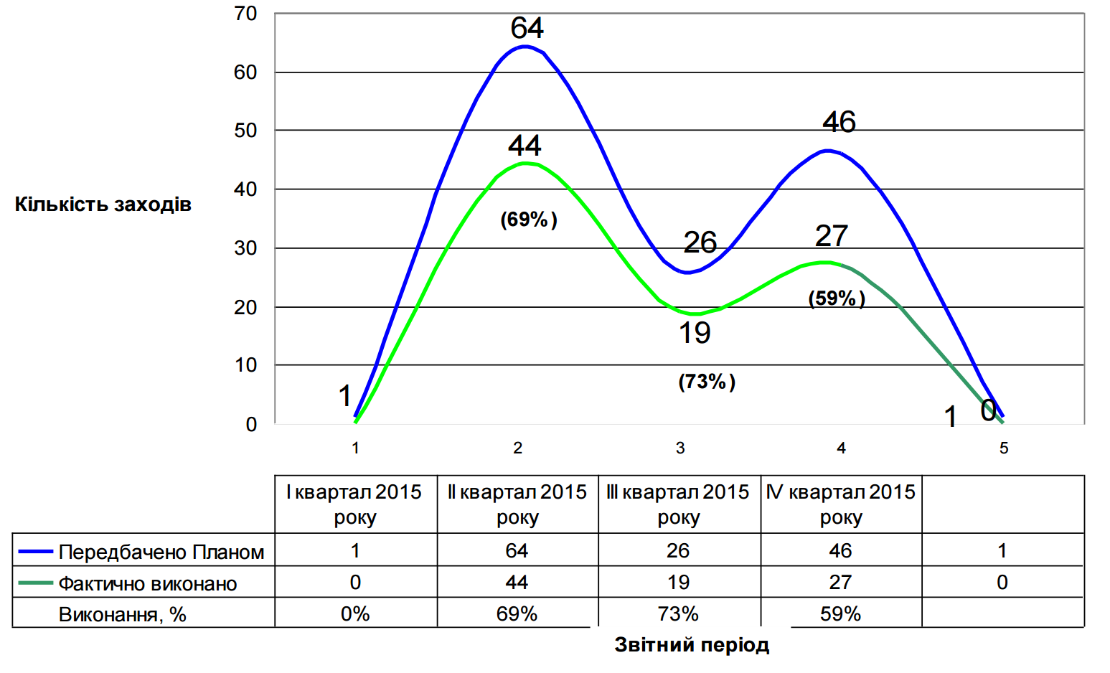
18 серпня Державною регуляторною службою був представлений звіт про виконання заходів дерегуляції за 2015 – I півріччя 2016 року. Серед основних досягнень можна виділити:
- скорочення кількості ліцензій з 57 до 30, спрощено порядок їх отримання;
- скорочення терміну видачі фітосанітарного та карантинного сертифікатів із п'яти днів до 24 годин;
Також, у звіті представлено співвідношення передбачених та фактичних та показників виконання Плану за 2015 рік:
Загалом, План щодо дерегуляції господарської діяльності, за даними Державної регуляторної служби України, виконано на 70%. Незважаючи на те, що відсоток виконання є досить високим, такий підхід є кільнісним та не може свідчити про ефективність прийнятих регуляторних актів. Останній показник можна буде простежити через певний проміжок часу, в який буде здійснено повторне та періодичне відстеження результативності та його результати порівняно з базовими показниками ефективності, розрахованими під час розробки АРВ до проектів.
НДЦ ІПР НАН України
13

Slide 14
3.2. З 1 серпня в тестовому режимі розпочав роботу єдиний реєстр внутрішньо переміщених осіб, створений Міністерством соціальної політики України.
До введення єдиної форми, реєстр обмежувався регіональними форматами: кожен окремий орган соціального захисту адміністративно-територіальної одиниці мав свій реєстр. Вони працювали автономно, що робило неможливим уявлення про загальну картину щодо кількості переселенців, їх місця знаходження, реального стану виплат і т. д [2].
Єдиний реєстр ВПО призначений для забезпечення електронної інформаційної взаємодії Міністерства соціальної політики України з громадянами, волонтерами, організаціями з питань, пов’язаних з вирішенням проблем внутрішньо переміщених осіб в Україні.
Метою створення реєстру є підвищення якості та доступності послуг Міністерства соціальної політики України з соціальних виплат для внутрішньо переміщених осіб в Україні за рахунок надання громадянам у електронному вигляді істотної персональної інформації, що стосується складу та обсягів належних та наданих послуг, а також надання можливості інтерактивної електронної взаємодії з Міністерства соціальної політики з питань безпосереднього отримання послуг.
3.3. У січні – липні 2016 року підрозділами аудиту Державної фіскальної служби було проведено 2,3 тис. планових перевірок, що на 0,3 тис., або на 10% менше, ніж за відповідний період минулого року [3].
Проте, робота аудиту направлена і на скорочення кількості позапланових перевірок (проведено на 30% менше, ніж за відповідний період минулого року) та кардинальне зменшення зустрічних звірок (менше на 70 %).
Акцент у роботі аудиторів посилено на якісний відбір до перевірок лише ризикових суб’єктів господарювання та забезпечення доказовості виявлених порушень в ході планових перевірок (комплексність охоплення питань і періодів). Зокрема, із донарахованих 15 млрд. грн. грошових зобов’язань майже половину задокументовано плановими перевірками. Найбільша сума донарахованих платежів – зобов’язання по декларуванню податку на прибуток (6,5 млрд. грн.) та ПДВ (6,4 млрд. гривень).
Стосовно позапланових перевірок - у більшості випадків рішення щодо їх проведення не залежать від ініціативи контролюючих органів. Так, за 7 місяців поточного року майже 60% позапланових перевірок (5,9 тис.) проведено у зв’язку з ліквідацією суб’єктів господарювання, отриманням рішень суду, на звернення платників податків.
[2] Наступного тижня відбудеться введення в дослідну експлуатацію Єдиного реєстру внутрішньо переміщених осіб [Електронний ресурс]. – Режим доступу: http://www.kmu.gov.ua/control/uk/publish/article? art_id=249251010
[3] Кількість планових перевірок скорочено на 10 відс. [Електронний ресурс]. – Режим доступу: http://sfs.gov.ua/media-tsentr/novini/262942.html
НДЦ ІПР НАН України
14

Slide 15
4. Оцінка якості проведення АРВ проектів регуляторних актів
З метою оцінювання якості роботи регуляторних органів у сфері проведення АРВ проектів нормативно-правових актів, на основі методики проведення аналізу впливу регуляторного акта (Постанова Кабінету Міністрів України «Про затвердження методик проведення аналізу впливу та відстеження результативності регуляторного акта» від 11 березня 2004 р. № 308) було розроблено методичний підхід. Оцінка відбувається за критерієм наявності якісної та кількісної складової в аналізі регуляторного впливу проектів. Згідно до пункту 10 Постанови КМУ «Про затвердження методик проведення аналізу впливу та відстеження результативності регуляторного акта» від 11 березня 2004 р. № 308, Додатків 2,3,4 до Методики (в редакції постанови КМУ від 15.03.2016 № 308), кількісна оцінка проекту передбачає аналіз витрат на одного суб’єкта господарювання великого і середнього підприємництва; аналіз бюджетних витрат на адміністрування регулювання для суб’єктів великого і середнього підприємництва; аналіз М-тесту та аналіз показників результативності регуляторного акта, які встановлюються протягом різних періодів після набрання чинності актом. Таким чином, для оцінки кількісної складової можна виділити наступні складові:
1. Визначення усіх прийнятних альтернативних способів досягнення зазначених цілей
2. Визначення очікуваних результатів прийняття акта з розрахунком витрат на виконання вимог регуляторного акта для органів виконавчої влади чи органів місцевого самоврядування
3. Визначення показників результативності акта
Кк = Кфк/Ккз, де (1)
Кк - коефіцієнт повноти кількісної оцінки
Кфк - кількість фактично оцінених кількісних показників
Ккз - загальна сума кількісних показників
Ккз = Ксум-Ккх
Загальна сума кількісних показників може бути 23 (за умови, що проведено М-тест) або 15 (за умови, що М-тест відсутній). Ккх - кількість показників, розрахунок яких не передбачено методикою.
НДЦ ІПР НАН України
15

Slide 16
Загальна сума кількісних показників може бути 23 (за умови, що проведено М-тест) або 15 (за умови, що М-тест відсутній).
Крім того, згідно з п.11 Постанови, у разі неможливості обчислення розмірів прогнозних значень показників результативності чи іншої вигоди або витрати наводиться їх текстовий опис. Отже, за наявності лише текстового опису кількісних показників, для проведення оцінки, вони вважаються проаналізованими описовим методом та позначаються, як «О». Для оцінки співвідношення кількості показників, наведених в текстовій та числовій формах, застосовується коефіцієнт описового заміщення кількісних показників (Ко), який дорівнює:
Ко = Кко/Кок, де (2)
Ко - коефіцієнт описового заміщення кількісних показників
Кко - кількість показників оцінених описовим способом
Кок - загальна сума оцінених кількісних показників
Для оцінки якісної складової аналізу можливо виділити такі критерії як:
1. Визначення проблеми, яку передбачається розв'язати шляхом державного регулювання
2. Визначення цілей державного регулювання
3. Визначення усіх прийнятних альтернативних способів досягнення зазначених цілей
4. Опис механізму, який пропонується застосувати для розв'язання проблеми
5. Обґрунтування можливості досягнення визначених цілей у разі прийняття регуляторного акта
6. Обґрунтування запропонованого строку дії акта
7. Визначення заходів, з допомогою яких буде здійснюватися відстеження результативності акта
НДЦ ІПР НАН України
16

Slide 17
Відповідно до цього, ступінь повноти проведення якісного аналізу може бути оцінений за допомогою коефіцієнту повноти якісної оцінки (Кяк), який розраховується наступним чином:
Кяк = Коя/Кяз, де (3)
Кяк - коефіцієнт повноти якісної оцінки
Коя - кількість оцінених якісних показників
Кяз - загальна кількість якісних показників
Кяз = Ксум-Кях
Загальна сума якісних показників (Ксум) дорівнює 19. Кях - кількість якісних показників, розрахунок яких не передбачено методикою.
Для ранжування державних органів за повнотою розробки АРВ проектів нормативно-правових актів використано інтегральний показник, який враховує кількісні та якісні коефіцієнти та містить наступні складові (рис.1).
НДЦ ІПР НАН України
17

Slide 18
Інтегральний показник (КІ)
Коефіцієнт повноти кількісної оцінки (Кк)
Коефіцієнт повноти якісної оцінки (Кяк)
Коефіцієнт, що характеризує якість подання кількісних показників (Ко)*
Кількість оцінених кількісних показників (Кок)
Загальна сума кількісних показників (Ккз):
- 23 показники, якщо проведено М-тест
- 15 показників, якщо не проведено
Загальна сума якісних показників (Кяз):
(19 показників)
Кількість оцінених якісних показників (Коя)
Коефіцієнт, що характеризує якість подання кількісних показників є складовою частиною коефіцієнту повноти кількісної оцінки, проте не використовується при розрахунку інтегрального показника.
КI = (Кяк+Кк)/2, де
Кяк - коефіцієнт повноти якісної оцінки
Кк - коефіцієнт повноти кількісної оцінки
Для проведення оцінки було введено наступні позначення: «+» - оцінка проведена; «-» - оцінка не проведена, «о» - оцінка проведена описовим способом, «х» - проведення оцінки не передбачено, «№*» - проект регуляторного акту має дерегулятивний характер.
НДЦ ІПР НАН України
18

Slide 19
Результати проведення оцінки АРВ проектів нормативно-правових актів за серпень 2016 р.
№ | Назва державного органу | Кількість проектів НПА | Кяк* | Кк | Ко | КI | Рейтинг
Міністерства
1 | Міністерство фінансів України | 6 (4 АРВ відсутні) | 0,28 | 0,17 | 0,09 | 0,22 | 12
2 | Міністерство економічного розвитку і торгівлі України | 4 | 0,69 | 0,32 | 0,25 | 0,5 | 7
3 | Міністерство енергетики та вугільної промисловості України | 2 | 0,79 | 0,49 | 0,36 | 0,64 | 3
4 | Міністерство регіонального розвитку, будівництва та ЖКГ України | 5 | 0,8 | 0,53 | 0,37 | 0,6 | 4
5 | Міністерство інфраструктури України | 3 | 0,89 | 0,46 | 0,24 | 0,47 | 9
6 | Міністерство соціальної політики України | 1 | 0,79 | 0,22 | 0,13 | 0,5 | 7
7 | Міністерство оборони України | 1 | 1 | 1 | 0 | 1 | 1
*В таблицях значення Кяк, Кк і Ко наведено у вигляді середніх арифметичних по кожному центральному органу виконавчої влади (далі – ЦОВВ)
НДЦ ІПР НАН України
19

Slide 20
Результати проведення оцінки АРВ проектів нормативно-правових актів за червень 2016 р.
№ | Назва державного органу | Кількість проектів НПА | Кяк | Кк | Ко | КI | Рейтинг
Служби та інспекції
8 | Державна авіаційна служба | 1 | 0,68 | 0,4 | 0,33 | 0,54 | 6
9 | Державна служба спеціального зв'язку та захисту інформації України | 2 | 0,68 | 0,51 | 0,43 | 0,59 | 5
10 | Державна фіскальна служба України | 3 (1 АРВ відсутній) | 0,45 | 0,31 | 0,26 | 0,38 | 10
Фонди, комітети, комісії
11 | Антимонопольний комітет України | 2 | 0,71 | 0,24 | 0,09 | 0,48 | 8
12 | Національна комісія, що здійснює державне регулювання у сфері ринків фінансових послуг | 4 (1 АРВ відсутній) | 0,26 | 0,46 | 0,15 | 0,36 | 11
13 | Національна комісія, що здійснює державне регулювання у сферах енергетики та комунальних послуг | 5 | 1 | 0,46 | 0,24 | 0,73 | 2
НДЦ ІПР НАН України
20

Slide 21
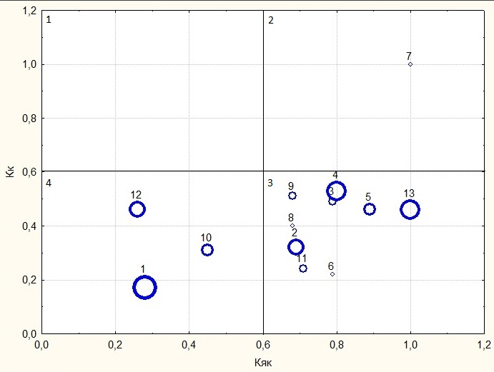
Для інтерпретації отриманих даних було побудовано матрицю розподілу державних органів за коефіцієнтами повноти кількісної та якісної оцінок та кількості розроблених проектів регуляторних актів. Наведена матриця складається з 4 квадрантів. З точку зору аналізу, найкращим вважається 2 квадрант, оскільки до нього увійшли державні органи, які провели максимально повний якісний і кількісний аналіз проектів НПА. Найгіршим є 4 квадрант, в якому коефіцієнти повноти якісної та кількісної оцінки є найнижчими. 1 та 3 квадранти містять середні значення Кяк і Кк.
високий
низький
низький
високий
Номера державних органів на рис. відповідають порядковому номеру органу в табл. на слайдах 21,22
НДЦ ІПР НАН України
21

Slide 22
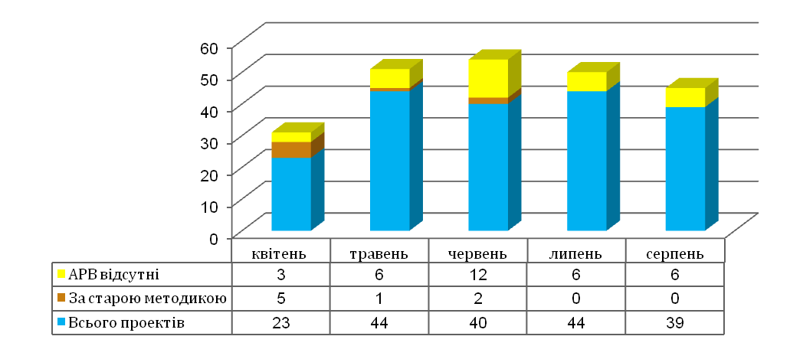
Згідно з матрицею, за якістю підготовки проектів АРВ, найкращі результати має державний орган, який знаходиться в 2 квадранті, а саме Міністерство оборони України, за рахунок максимальних значень Кя, Кк=1 та відустності показників оцінених описовим способом. 4 квадрант вважаться найгіршим з точки зору низьких показників якісної та кількісної оцінки проектів. За результатами проведеного аналізу, в серпні, до нього увійшло 3 органи (Міністерство фінансів України, Державна фіскальна служба та Національна комісія, що здійснює державне регулювання у сфері ринків фінансових послуг), що пов’язано з відсутністю АРВ до деяких проектів
Ще 9 регуляторних органів увійшли до 3 квадранту, що свідчить про досить високі показники коефіцієнтів якісної оцінки, та, навпаки, низькі значення коефіцієнту повноти кількісної оцінки.
В серпні 2016 р. розроблено 39 проектів нормативно-правових актів, що на 11,3% менше, ніж у липні. Всі АРВ розроблені за новою методикою, проте в 6 з них АРВ відсутній або з’явився на офіційних сайтах пізніше, ніж сам проект, що є порушенням норм ст. 9 Закону України № 1160 в частині обов'язковості оприлюднення проекту нормативно-правового акта разом з АРВ до нього.
НДЦ ІПР НАН України
22

Slide 23
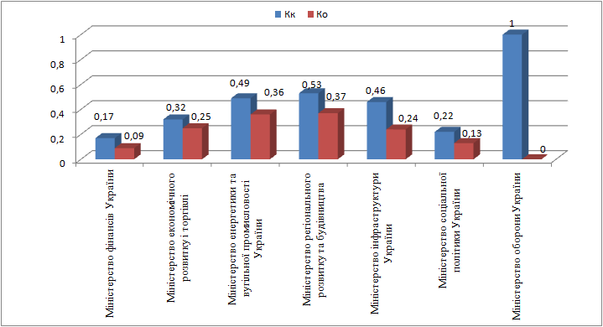
Співвідношення коефіцієнту описового заміщення кількісних показників та коефіцієнту повноти кількісної оцінки
Згідно до діаграми, найгірші показники мають Міністерство фінансів України та Міністерство соціальної політики України, в яких АРВ до частини проектів нормативно-правових актів відсутні, що не відповідає чинному законодавству.
Найкращі показники в Міністерства оборони України, Міністерства регіонального розвитку, будівництва та ЖКГ України, Міністерства енергетики та вугільної промисловості України, вони потрапили до групи з середнім рівнем (0,4 < Кк ≤ 0,7 (4 органи)). Низькі показники в інших ЦОВВ обґрунтовані відсутністю АРВ та кількісних показників результативності.
НДЦ ІПР НАН України
23

Slide 24
Згідно даним таблиці (слайд 21, 22), показники коефіцієнтів повноти кількісної оцінки та описового заміщення є досить низькими, що є наслідком відсутності в деяких АРВ обов'язкових показників результативності. Значення показників Кк та Ко є досить близькими, що є свідченням аналізу більшості кількісних показників текстовим способом. Незважаючи на те, що в законодавстві закріплено такий підхід, проте відсутність цифр значно знижує обґрунтованість та ефективність проведеного АРВ. В групі комітетів та комісій ситуація є аналогічною. Так, в Національній комісії, що здійснює державне регулювання у сферах енергетики та комунальних послуг значення, Кяк є максимальним (1), проте кількісна оцінка проведена на значно нижчому рівні (Кк=0,46; Ко=0,24), через відсутність розрахунку бюджетних та адміністративних витрат. Крім того, ще однією проблемою є відсутність проведеного М-тесту в проектах, які передбачають вплив на суб'єктів малого підприємництва.
Для того, щоб зробити висновки про якість проведення кількісної оцінки, та визначити частку коефіцієнту описового заміщення кількісних показників в інтегральному, побудовано матрицю розподілу ЦОВВ за Ко та Кінт (слайд 29). Наведена матриця складається з 4 квадрантів. З точку зору аналізу, найкращим вважається 2 квадрант, оскільки до нього увійшли державні органи, які провели максимально повний якісний і кількісний аналіз проектів НПА. Найгіршим є 4 квадрант, в якому коефіцієнти повноти якісної та кількісної оцінки є найнижчими. 1 та 3 квадранти містять середні значення Кяк і Кк.
НДЦ ІПР НАН України
24

Slide 25
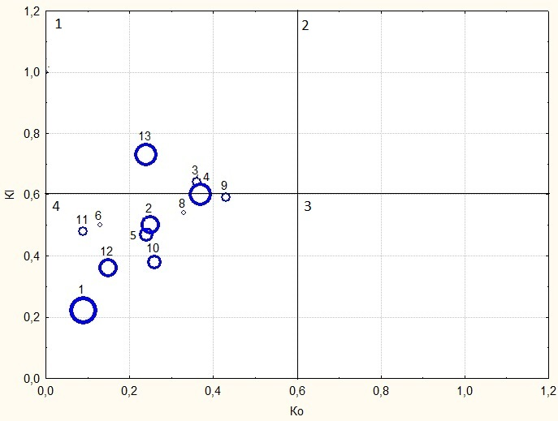
Розподіл державних органів за значеннями інтегрального показника та коефіцієнту описового заміщення кількісних показників
високий
низький
низький
високий
Згідно з результатами побудованої матриці можна зазначити, що всі регуляторні органи розподілилися між 1 та 4 квадрантами, причому більшість з них потрапили саме до 4 квадранту, що свідчить про наявність низьких показників якісної оцінки. Також, в цих органах досить низькі показники Ко, тобто більшість кількісних показників мають числовий характер. Низькі значення інтегрального показника в 3 регуляторних органах обґрунтовані проведенням АРВ за старою методикою або його відсутністю.
НДЦ ІПР НАН України
25

Slide 26
Моніторинг підготовлено експертно-аналітичною групою
Науково-дослідного центру індустріальних проблем розвитку
Національної Академії Наук України
під керівництвом:
директора НДЦ ІПР з наукової роботи доктора економічних наук, професора, Заслуженого економіста України Ю.Б. Іванова
за участю:
Старшого наукового співробітника, к.е.н., доцента О.Ю. Іванової та
аспірантів: А. О. Удовенко, А. О. Сєніної, Ю.М. Малишко, Г.С. Севостьянової

